Slide 1
4
3
1
مراجعة
الدرس 4
الدرس 3
الدرس 2
الدرس 1

Slide 2






أيقونات توجيهية
توجيهات الأستاذ (ة)
تعيين تلميذ للإجابة
المرور بين الصفوف
عرض فيديو
المرور إلى الشريحة الموالية بعد عرض الفيديو
العمل في ثنائيات

Slide 3
(ة)خاص بالأستاذ
برمجة الأسبوع الأول
الدرس 2
الدرس 1
اَلْأَعْدادُ الْعَشَرِيَّةُ(2)
اَلْأَعْدَادُ الْعَشَرِيَّةُ(1)
الدرس 4
الدرس 3
حَلُّ الْمَسَائِلِ (التَّحَوُّلُ)
اَلْأَعْدادُ الْعَشَرِيَّةُ(3)
مراجعة
مُراجَعَةُ وَتَثْبيتُ دُروسِ الْأُسْبوعِ 1

Slide 4
تدابير حصة مراجعة دروس الأسبوع
(ة)خاص بالأستاذ
مراجعة كل درس تتم عبر المراحل التالية :
رائز التحقق من الهدف الرئيسي للدرس
احتساب نسبة التحكم
أكبر من 80%
أقل من 80%
المرور مباشرة للتدرب على الكراسة
إعادة عرض شريط النمذجة
إنجاز نشاط مراجعة الدرس على الكراسة

Slide 5
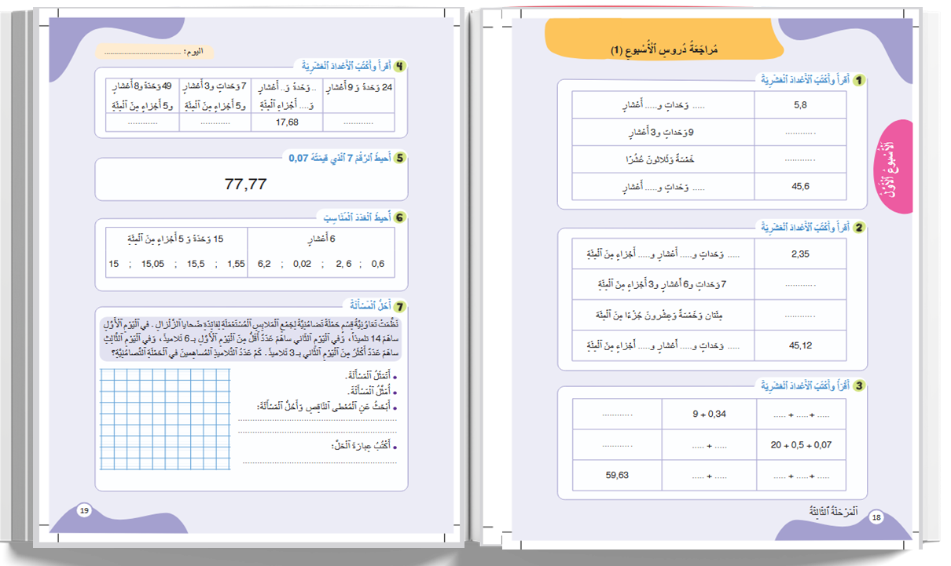
درس اليوم
مُراجَعَةُ وَتَثْبيتُ دُروسِ الْأُسْبوعِ 1
(ة)خاص بالأستاذ

Slide 6

(ة)خاص بالأستاذ
مراحل الدرس
1
افتتاح الدرس
1
5
1
2
  أنشطة المراجعة
45
1
6
اختتام الدرس
1
5

Slide 7
(ة)خاص بالأستاذ
عند نهاية الحصة
على الأقل 80% من المتعلمين سيكونون قادرين على:
قِرَاءةِ وَكِتابة الْأعْدادَ الْعَشرِيّة؛
تفكَيكُ وَتركَيبُ الْأَعْدَادَ الْعَشَرِيَة؛
حَلُّ الْمَسَائِلِ(وضْعِيّاتٌ التًّحًوُّل).

Slide 8

(ة)خاص بالأستاذ
افتتاح الدرس
1
تصحيح الواجب المنزلي
الحساب الذهني

Slide 9




مرحباً سنتابع درسا جديدا مع مجد وندى

Slide 10

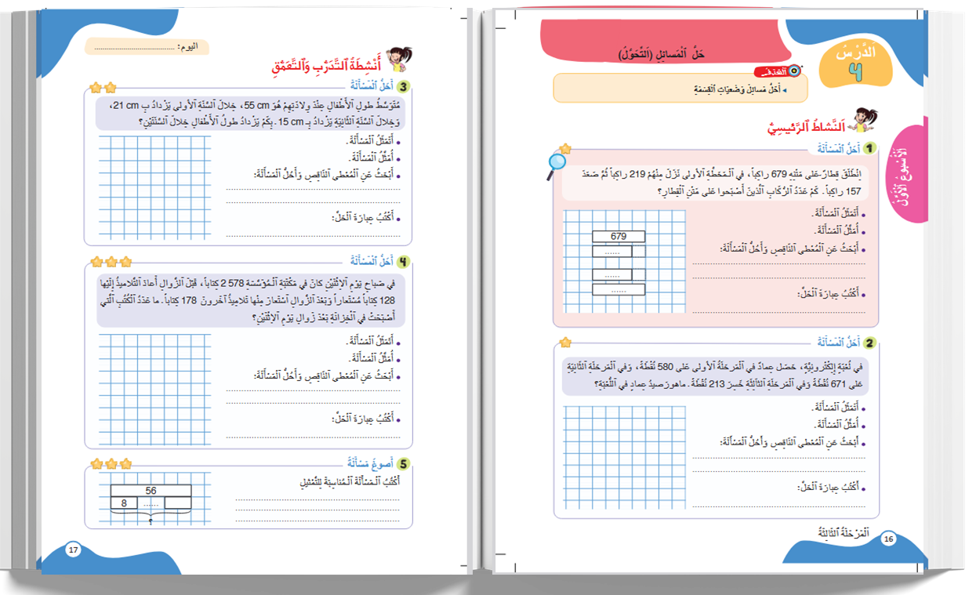
خذوا الكراسة، ص17 ، سنصحح تمارين الواجب المنزلي

Slide 11
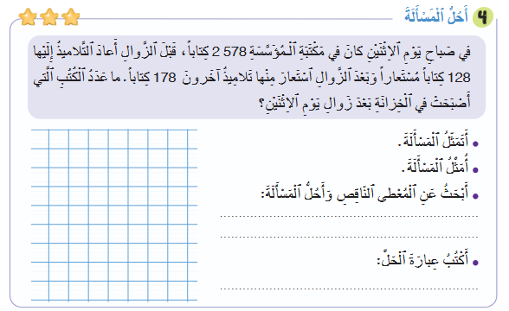
صححوا التمرين 4 بسرعة، لديكم دقيقة واحدة.
2578
128
?
2578 +128 = 2706
2706 – 178 =2528
2528
178
?
عَدَدُ الْكُتُبِ الّتي أَصْبَحَتْ في الْخِزانَةِ
بَعْدَ زَوالِ يَوْمِ الْاثْنَينِ : 2528 كِتابَا

Slide 12
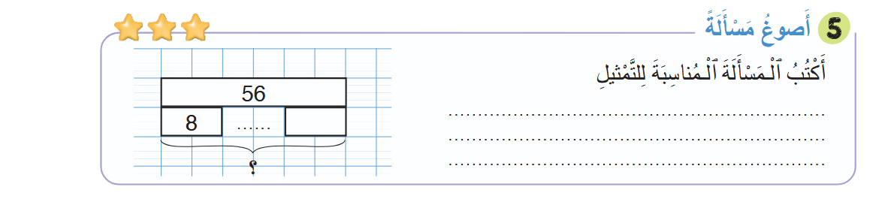
نصحح التمرين 4 . هذا مثال لمسـألة مناسبة للتمثيل. من يقرأ مسألته.
أَرادَتْ سارَةُ تَوْزِيعَ 56 كُرَةً في صَنادِيقَ. يَسَعُ كُلُّ صُنْدوقٍ 8 كُراتٍ.
كَمْ عَدَدُ الصَّنادِيقِ الَّتي سَتَحْتاجُها سارَةُ؟

Slide 13
(ة)خاص بالأستاذ
افتتاح الدرس
1
تصحيح الواجب المنزلي
الحساب الذهني

Slide 14
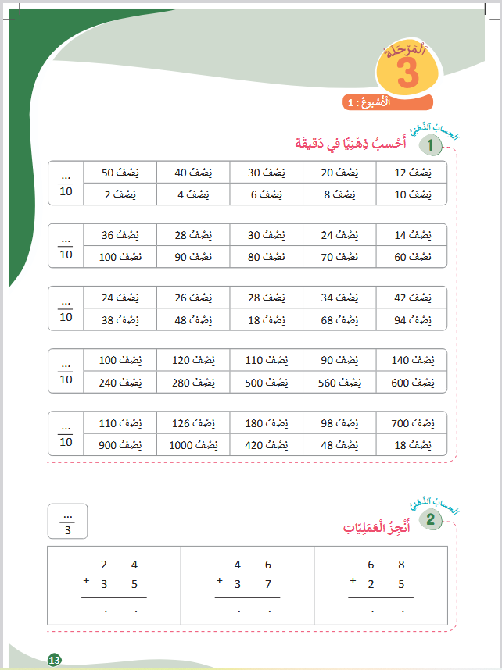

سنبدأ بالحساب الذهني. خذوا كراسات الحساب الذهني الصفحة 13

Slide 15

لديكم دقيقة واحدة لإنجاز هذه العمليات. دوّنوا النتيجة على كراساتكم.
نِصْفُ 110 = ...
مِثالٌ :
55
اُكْتُبوا على كُرّاساتِكُمْ:

Slide 16

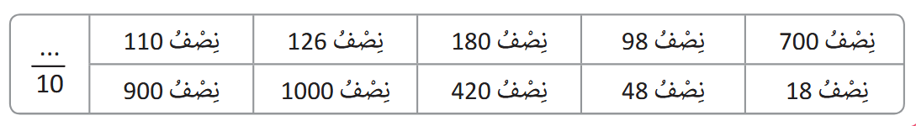
عرض فيديو الحساب الذهني
1

Slide 17
صححوا في دقيقة.
1
55 | 63 | 90 | 49 | 350
450 | 500 | 210 | 24 | 9

Slide 18
(ة)خاص بالأستاذ
أنشطة المراجعة
2
قِرَاءةُ وَكِتابةُ الْأعْداد الْعَشرِيّة(الأعشار)
1

Slide 19

خذوا الألواح.

Slide 20
اكتبوا، على ألواحكم العدد العشري.
.
6 وَحَداتٍ و 7 أَعْشَارٍ

Slide 21
ارفعوا الالواح

Slide 22

صححوا.
6 وَحَداتٍ و 7 أَعْشَارٍ
6,7

Slide 23

في حالة ما إذا كانت نسبة التحكم تقل عن 80% يعيد الأستاذ النمذجة .

Slide 24
خذوا الكراسة، الصفحة 18.

Slide 25

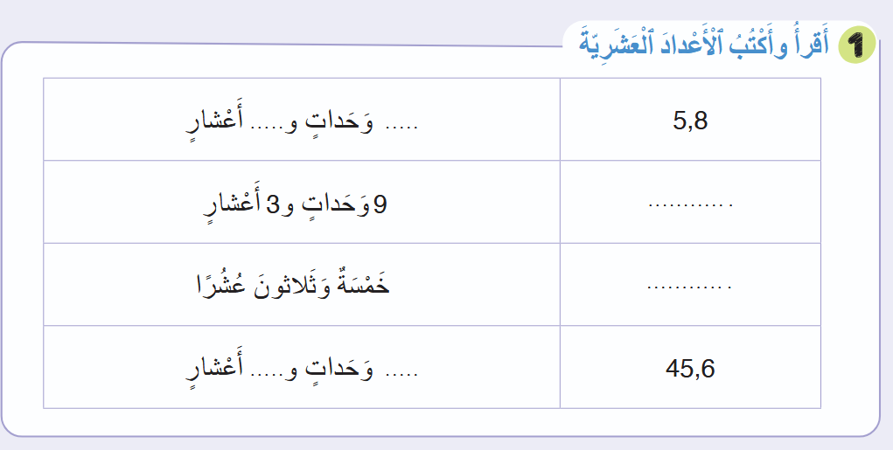
لديكم 5 دقائق للإنجاز، سأمر بين الصفوف لمساعدتكم.
5

Slide 26
صححوا، لديكم دقيقة واحدة.
1
5 8
9,3
0,35
45 6

Slide 27
(ة)خاص بالأستاذ
أنشطة المراجعة
2
قِرَاءةُ وَكِتابةُ الْأعْداد الْعَشرِيّة(أجزاء المئة)
1

Slide 28
خذوا الألواح.

Slide 29
اكتبوا، على ألواحكم الْعدَدَ الْعَشْرِيَ
9 وَحَداتٍ و 4 أَعْشَارٍ و 3 أَجْزَاء مِنَ الْمِئة.

Slide 30
ارفعوا الالواح

Slide 31
صححوا، العدد العشري هو 9 فاصلة 43.
9 وَحَداتٍ و 4 أَعْشَارٍ و 3 أَجْزَاء مِنَ الْمِئة.
9,43

Slide 32
في حالة ما إذا كانت نسبة التحكم تقل عن 80% يعيد الأستاذ النمذجة .

Slide 33
خذوا الكراسة، الصفحة 18.

Slide 34
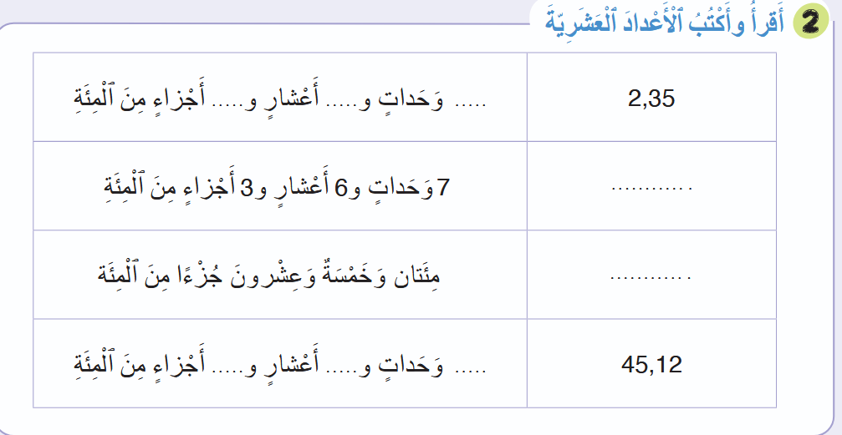
لديكم 5 دقائق للإنجاز، سأمر بين الصفوف لمساعدتكم.
5

Slide 35
صححوا، لديكم دقيقة واحدة.
1
2 3 5
7,63
2,25
45 1 2

Slide 36
(ة)خاص بالأستاذ
أنشطة المراجعة
2
تفكَيكُ وَتركيبُ الْأَعْدَاد الْعَشَرِيَة.
1

Slide 37
خذوا الألواح.

Slide 38
على الألواح، فككوا العدد 3,45.
3,45

Slide 39
ارفعوا الالواح

Slide 40
صححوا،.
3,45
3,45 = 3+ 0,4 +0,05

Slide 41
الآن ركبوا هذا العدد.
10+ 4 +0,8 + 0,01

Slide 42
ارفعوا الالواح

Slide 43
صححوا.
10+ 4 +0,8 + 0,01
14,81

Slide 44
في حالة ما إذا كانت نسبة التحكم تقل عن 80% يعيد الأستاذ النمذجة .

Slide 45
خذوا الكراسة، الصفحة 18.

Slide 46
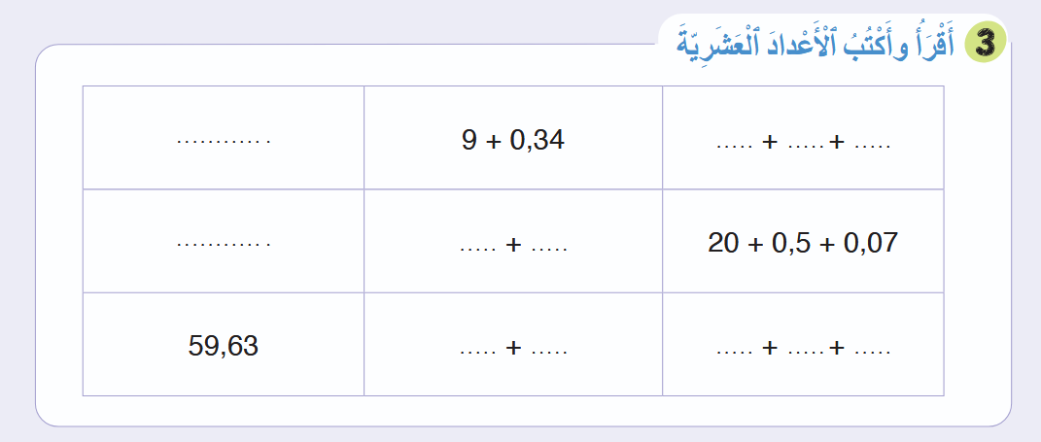
لديكم 5 دقائق لحل هذه المسألة، سأمر بين الصفوف لمساعدتكم.
5

Slide 47
صححوا، لديكم دقيقتان.
2
9,34
9 0,3 0,04
20,57
20 0,57
59 0,63
59 0,6 0,03

Slide 48
(ة)خاص بالأستاذ
أنشطة المراجعة
2
حَلُّ الْمَسَائِلِ (وَضْعِيّاتُ التَّحَوُّلِ)
1

Slide 49

خذوا دفاتر البحث.

Slide 50

قوموا بحل المسألة التالية، لديكم 5 دقائق.
5
كَانَ فِي بِدايَةِ حِصَّةٍ لِلتَّدِريبِ لِنادٍ لِكُرَةِ الْقَدَمِ 32 لاعِبًا، غَادَرَ 9 لَاعِبِينَ بَعْدَ انْتِهَاءِ الجُزْء الأَوَّلِ مِنَ التَّمْرِينِ، ثُمَّ انْضَمَّ 14 لَاعِبًا لاحِقًا. كَمْ أَصْبَحَ عَدَدُ اللَّاعِبِينَ فِي الْحِصَّةِ ؟

Slide 51
صححوا.
يحتسب الأستاذ نسبة التحكم.
كَانَ فِي بِدايَةِ حِصَّةٍ لِلتَّدِريبِ لِنادٍ لِكُرَةِ الْقَدَمِ 32 لاعِبًا، غَادَرَ 9 لَاعِبِينَ بَعْدَ انْتِهَاءِ الجُزْء الأَوَّلِ مِنَ التَّمْرِينِ، ثُمَّ انْضَمَّ 14 لَاعِبًا لاحِقًا. كَمْ أَصْبَحَ عَدَدُ اللَّاعِبِينَ فِي نِهَايَةِ الْحِصَّةِ ؟
32
9
?
32 – 9 = 23
23+14 = 37
؟
23
14
عَدَدُ الاّعبينَ فِي نِهايَةِ الْحِصَّةِ : 37 لاعِبًا

Slide 52
في حالة ما إذا كانت نسبة التحكم تقل عن 80% يعيد الأستاذ النمذجة .

Slide 53
خذوا الكراسة، الصفحة 19 .

Slide 54
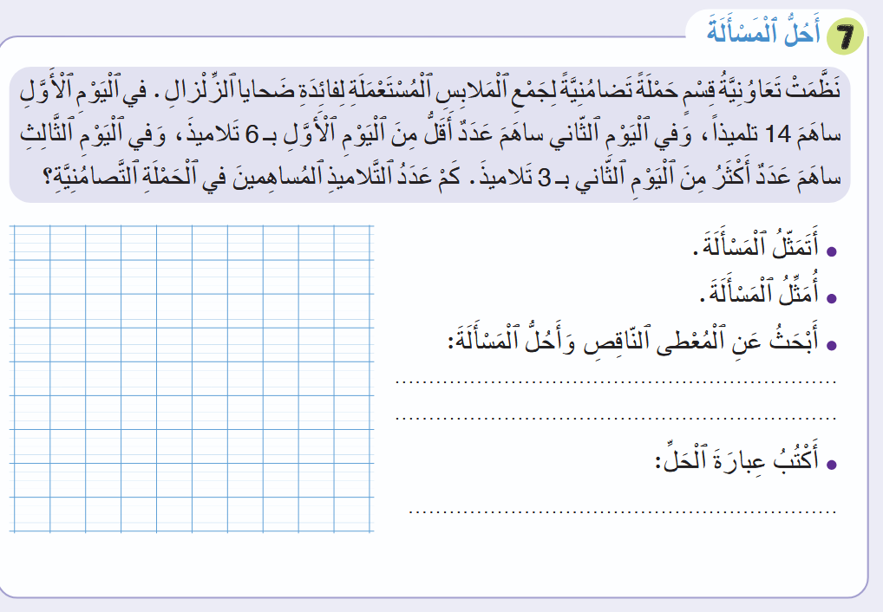
لديكم 5 دقائق لحل هذه المسألة، سأمر بين الصفوف لمساعدتكم.
5

Slide 55
صححوا، لديكم دقيقتان.
2
اليوم 1
14
اليوم 2
؟
6
14
اليوم 3
؟
3
اليوم1:
14 – 6 = 8
8 +3 = 11
اليوم2:
اليوم3:
عَدَدُ التّلاميذِ الْمُساهِمينَ في الْحَمْلَةِ التَّضَامُنِيّةِ :
14+ 8+ 11 = 33 تِلْميذًا

Slide 56
(ة)خاص بالأستاذ
اختتام الدرس
6

Slide 57
انتبهوا جيدا! أكملوا في المنزل الأنشطة التي لم نقم بإنجازها في الصفحتين 18 و 19.

Slide 58

إلى اللقاء. في الحصة القادمة، سنقوم بتصحيح الأنشطة المنجزة في المنزل.

Slide 59

(ة)خاص بالأستاذ
بناء على إنجازات المتعلمين خلال الممارسة المستقلة
ما تقديرك لنسبة التحكم في هدف الدرس؟
تسجل النسبة على صفحة اليوم من مذكرة الأستاذ.

